Slide 1

Donnerstag, den 7. Mai
Letzte Woche…
Learning objective:
To be able to add in time phrases to sentences in the past.

Slide 2
Fill in the blanks!
ged _ _ _ _ (thought)
ges _ _ _ _ _ _ (sat)
ge_p_ _ ch_ _ (spoke)
gesc_ _ af _ _ (slept)
gew_ _ _ _ _ (won)
gedacht
gesessen
gesprochen
geschlafen
gewonnen

Slide 3
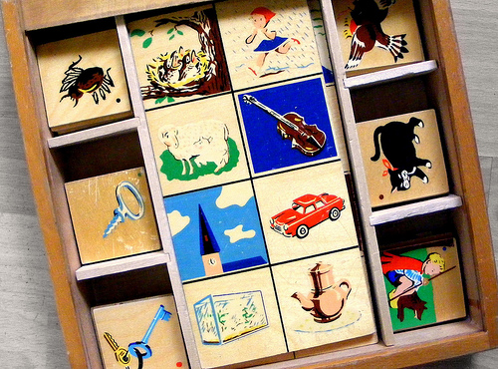
Paaren
Put the pictures and the words on the table in front of you.
In your pairs, take it in turns to find the word that goes with the picture.
If you find a pair, you have ‘won’ that pair – but only if you can say the verb in a sentence!

Slide 4




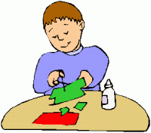


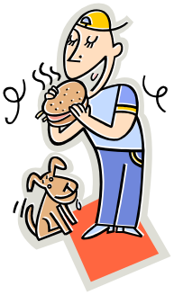



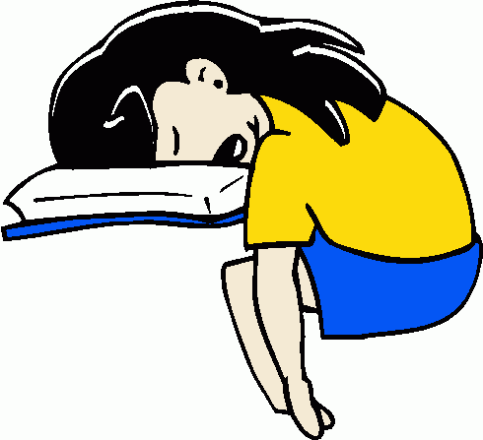
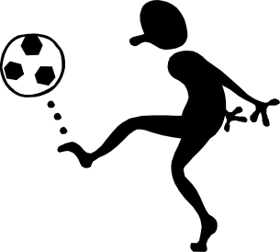



Slide 5

To infinitive and beyond!
1. gegessen
2. gesessen
3. gedacht
4. gespielt
5. gewohnt
6. gedacht
7. gesprochen
1. essen
2. sitzen
3. denken
4. spielen
5. wohnen
6. denken
7. sprechen

Slide 6
Time phrases
Am Wochenende
Am Montag / Dienstag etc.
Gestern
Letzte Woche
Letztes Jahr
Letzten Monat

Slide 7
Flippe-dee-doo-da!
If we put a time phrase at the start of our sentence, we have to make sure the auxiliary verb is still the second idea in the sentence.
Can you put these sentences in order to make sure the auxiliary verb is the second idea?

Slide 8
Now try these!
ich am Wochenende Fußball habe gespielt.
hast du getrunken Gestern Cola.
Letzte Woche Deutsch viel habe gelernt ich.
getanzt wir haben in der Disko letztes Jahr.
er im Restaurant gesessen hat letzten Monat.

Slide 9
Wie sagt man…?
Complete the sentence and you get a point. If not, the teacher gets a point!
Yesterday, I played football
Last week, I sat
Last month, I thought
At the weekend I read a book
Last year I listened to music.

